Slide 1
Dějiny Řecka I - seminář
4. Hodina
Plútarchos, řecké zemědělství

Slide 2
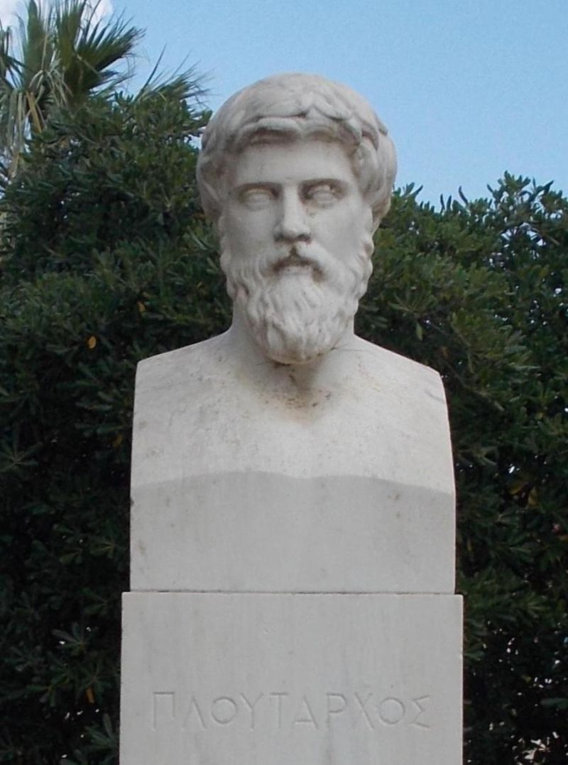
Plútarchos
Řec. Πλούταρχος
1.–2. stol. nl. (cca 46 – po 120)
Chairóneia, Boiótie
Z prominentní rodiny (otec Autobúlos, dědeček Lampriás), studium v Athénách
Římské období, římský občan (Plu. Oth. 14.1)
Filosof (platonismus), historik, politik, kněz, životopisec, esejista
Cestování po říši, politická kariéra (Traian, Hadrian), romanofil
Kněz v Delfách (Mor. 27, 28, 54)
Úřady v Chairóneii (archón, pořádání pýthijských her)
Autor mnoha děl (227) – Životy římských císařů, Životopisy slavných Řeků a Římanů, Moralia

Slide 3
Plútarchos
Životopisy slavných Řeků a Římanů (Βίοι Παράλληλοι)
Soubor životopisů 48 slavných osobností
Srovnání dvou významných osobností z Řecka a Říma – jejich ctnosti, životní osudy, úspěchy a neúspěchy
23 párů + 4 bez porovnání, na konci shrnutí
Především morální rozměr, přesto významný historický pramen
Řecko a Řím jsou rovnocenné
Nepíše historii (Plut. Alex. 1.2)
Cornelius Nepos – životopisy ještě před Plútarchem
Původ, rodina, mládí, výchova, kariéra, události ze života, anekdoty, smrt

Slide 4
Řecko | Řím | Srovnání
Théseus | Romulus
Lykúrgos | Numa Pompilius
Themistoklés | Camillus | x
Solón | Publicola
Periklés | Fabius Maximus
Alkibiadés | Coriolanus
Fókión | Cato ml. | x
Ágis & Kleoménés | Tiberius Gracchus & Gaius Gracchus
Tímoleón | Aemilius Paulus
Eumenés | Sertorius
Aristeidés | Cato st.
Pelopidás | Marcellus
Lýsandros | Sulla
Pyrrhos | Gaius Marius | x
Filopoimén | Titus Flamininus
Níkiás | Crassus
Kimón | Lucullus
Dión | Brutus
Agésiláos | Pompeius
Alexandros | Julius Caesar | x
Démosthenés | Cicero
Démétrios | Marcus Antonius
Epameinóndás | Scipio Africanus | x
Arátos | Galba
Artaxerxés | Otho

Slide 5
Plútarchos
Sparta
Lykúrgos, Ágis IV., Kleomenés III., Lýsandros, Agésiláos II.
Lykúrgos – polomytický tvůrce spartských zákonů, o jeho životě se nedá nic s jistotou říct (Plut. Lyc. 1.1), 8. stol. pnl., regent za králova syna, zákony nebyly sepsány
- založení gerúsie, rozdělení půdy, železné mince, společné hostiny, agógé, sňatky, cvičení žen
Ágis & Kleomenés – snahy o reformy ve Spartě, 3. stol. pnl.,

Slide 6
Plútarchos
Athény
Théseus, Themistoklés, Solón, Periklés, Alkibiadés, Fókión, Aristeidés, Níkiás, Kimón, Démosthenés
Legendy o Athénách a Římu – Théseus, Romulus, synoikismos
Solón – boje o Salamínu, reforma ath. spol., zrušení dlužního otroctví, jeden ze 7 mudrců
Themistoklés – stavba lodí, bitva u Salamíny, vyhnání z Athén, do Persie
Periklés – „lev mezi lidmi“, stavby v Athénách

Slide 7
Ostatní
Théby – Pelopidás, (Epameinóndás)
Syrákúsy – Tímoleón, Dión
Makedonie – Alexandros
Diadochové – Eumenés, Démétrios
Épeiros - Pyrrhos
Achajský spolek – Filopoimén + Arátos

Slide 8
K Athénám
Životopisy Plútarcha – od archaického období po hellénismus
Hérodotos – archaické, klasické
Thúkýdidés – archaické, klasické
Xenofón – archaické, klasické
(Aristotelés) – Ústava Athéňanů
Platón – Obrana Sókratova
Lýsiás – Řeč proti Eratosthenovi

Slide 9
Literatura
Plútarchos. 2006. Životopisy slavných Řeků a Římanů. Vol. I. Antická knihovna. Praha: Arista.
Plútarchos. 2007. Životopisy slavných Řeků a Římanů. Vol. II. Antická knihovna. Praha: Arista.
Beck, M. 2014. A Companion to Plutarch. Malden, MA; Oxford; Chichester: Blackwell.v
Duff, T.E. 1999. Plutarch’s Lives: Exploring Virtue and Vice. Oxford: Oxford University Press.
Hägg, T. 2012. The Art of Biography in Antiquity. Cambridge: Cambridge University Press.

Slide 10
Řecké zemědělství, hospodářství
Zemědělství – základní forma obživy pro většinu populace
2 roční období
Ne tolik prostoru k zemědělství – hornatá krajina
Nedostatek půdy, špatná kvalita
Úrodné kraje – Messénie, Thessalie, Boiótie
Texty věnující se zemědělství většinou ztraceny (Hésiodos – Práce a dni, Xenofón – Oikonomikos, Theofrastos – O zkoumání rostlin)

Slide 11
Orba a setí – říjen, listopad
Réva – únor, březen
Sklizeň obilí – květen, červen; červen, červenec – mlácení, skladování
Sklizeň hroznů – září, výroba víno
Sklizeň oliv – podzim, výroba oleje
Střídání plodin, půda ladem
Primitivní technologie – žádný posun

Slide 12
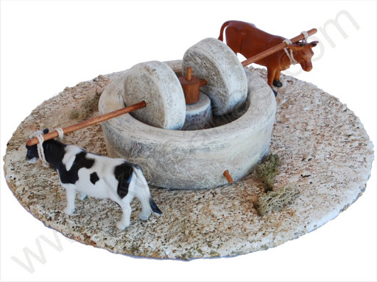
Plodiny
Obilí (σῖτος, sítos) – ječmen (κριθή, kríthé), pšenice (πυρός, pyros), proso (κέγχρος, kenchros)
Olivy (ἔλαιος, elaios), olej (ἔλαιον, elaion)
Víno (ἅμπελος, ampelos); (οἶνος, oinos)
Další plodiny (cizrna, čočka, boby, hrách,
Ovoce (hrozny, fíky, jablko, granátové jablko, hruška, …)
Zelenina (salát, mrkev, okurka, cibule, …)

Slide 13
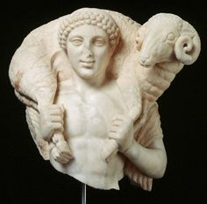
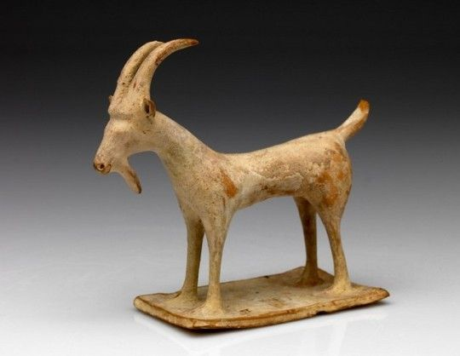
Chov
Ovce (οἶς, ois), kozy (αἴξ, aix)
Prasata (ὗς, hys)
Drůbež
Skot (βοῦς, bús)
Koně (ἵππος, hippos), osli (ὄνος, onos)

Slide 14
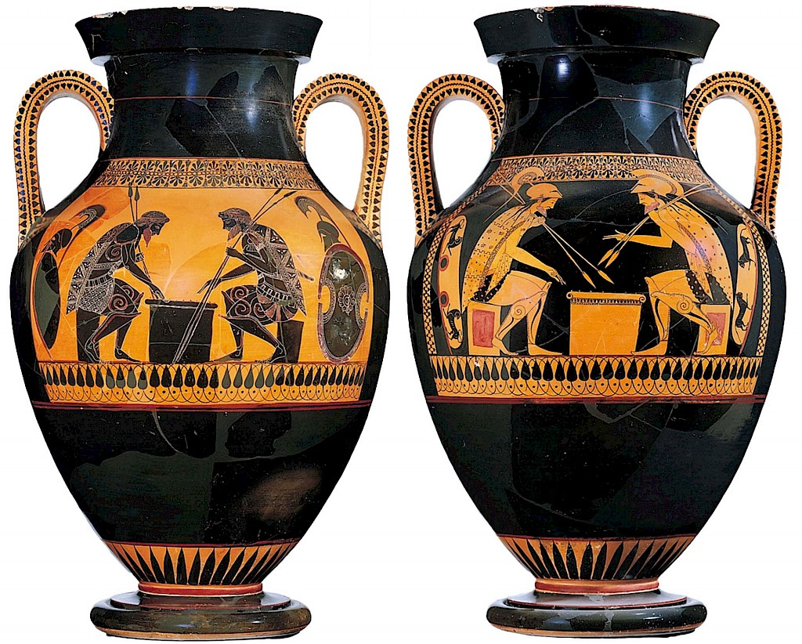
Řemesla
V dílnách využití otroků
Řemesla – „ubohá“ práce
Pán vlastní dílnu
Zpracování kovů, dřeva, kamene, kůží, keramiky, textilu
Výroba zbraní, mincí

Slide 15
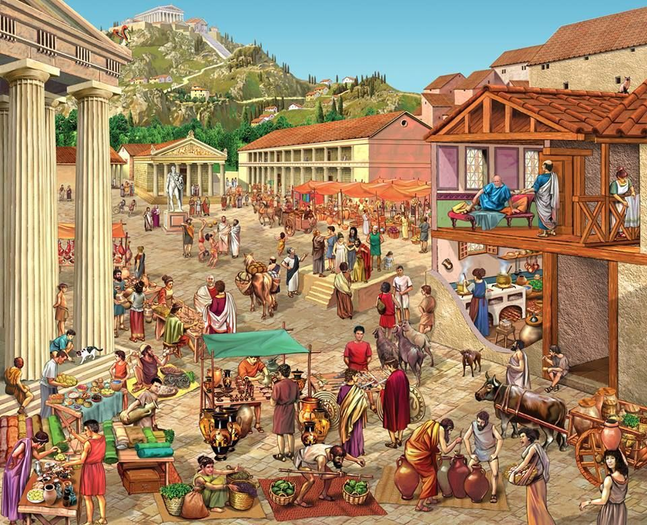
Obchod
Námořní > pozemní
Dovoz obilí (Černomoří)
Olej, víno, keramika, nástroje, otroci, luxusní zboží
Centrum města (ἀγορά, agora), obchodní stanice (ἐμπόριον, emporion), kolonie (ἀποικία, apoikia)
Obchodníci (κάπηλοι, kapéloi)

Slide 16
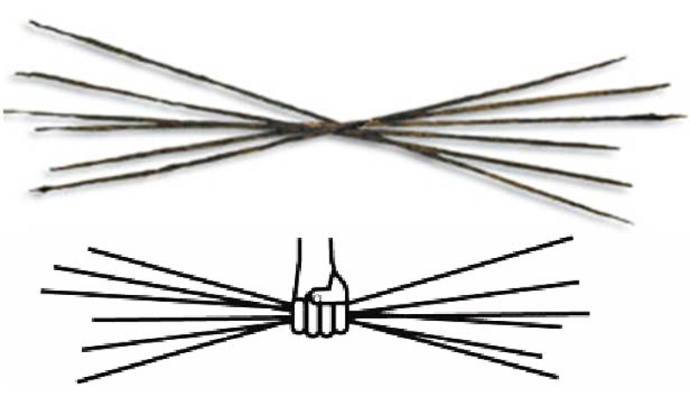
Mince antického Řecka
Několik období – archaické, klasické, helénismus, římská doba
Původně kovové tyčinky, rožeň (obelos/obolos)
Mince – od 7. stol. pnl – z Lýdie (élektron, zlato, stříbro)
Poprvé na Aigíně, rychle po zbytku Řecka
Lití, ražba
Symboly města, nápisy
Stříbro, zlato, měď
Do doby přelomu letopočtu
Výroba: https://www.youtube.com/watch?v=gOwX-HlSlNg

Slide 17
Typy a systém
Statér
Drachma (zákl. jednotka) = 6 obolů
Obolos = x tartemorioi
Dále se dělí → didrachma, tetradrachma, hemiobolos, diobolos, …
Největší mince – Syrákúsy, Řecko-baktijské království

Slide 18
Záleží na váze
3 rozšířené systémy
Attický (atticko-eubojský) – drachma 4,3 g (tetradrachma – 17,2 g), obolos 0,7 g
Aigínský – statér 12,4 g, drachma 6,2 g, obolos 1 g
Korinthský – statér 8,7 g, drachma 2,9 g
Perský – dáreikos 8,3 g, 1 dáreikos = 20 siglů, siglos 5,5 g
Další váhy – mina (100 drachem), talent (talantos) – 60 min

Slide 19
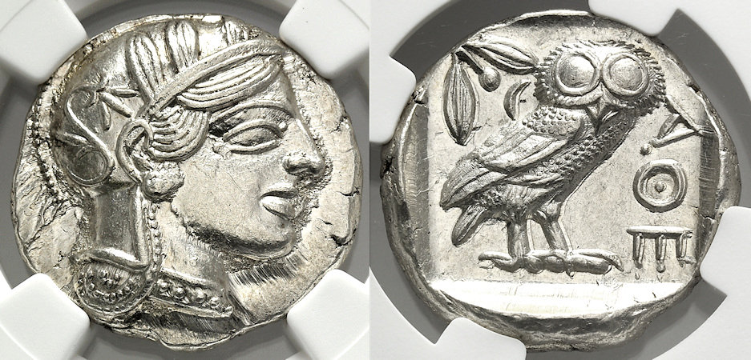
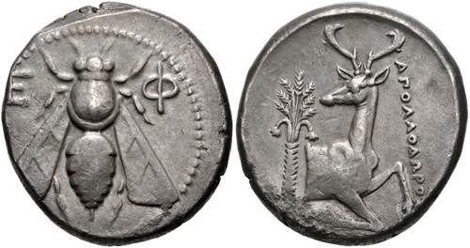
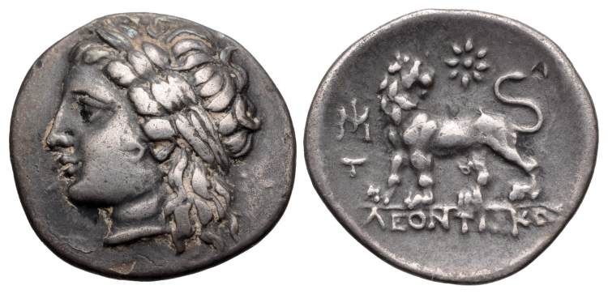
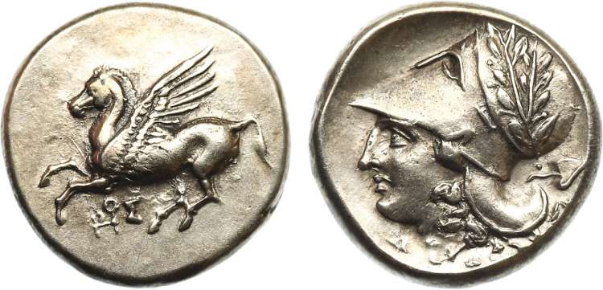
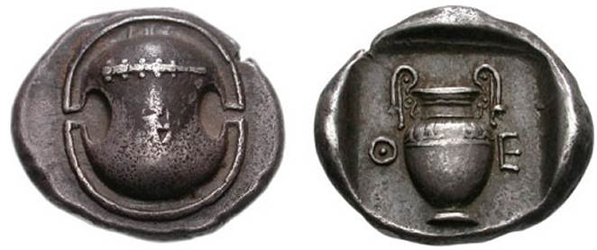

Slide 20
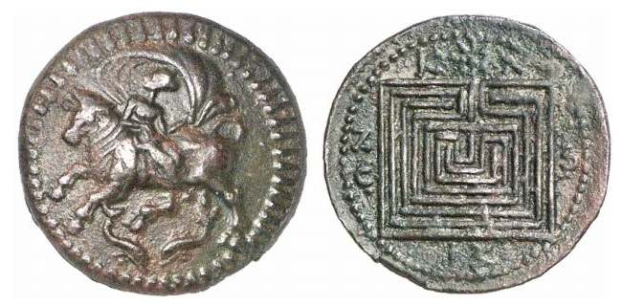
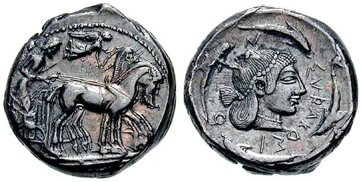
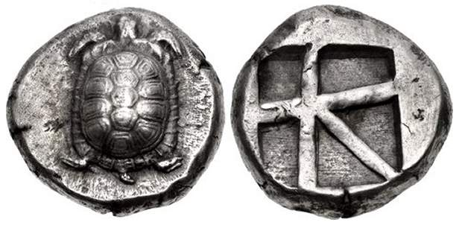
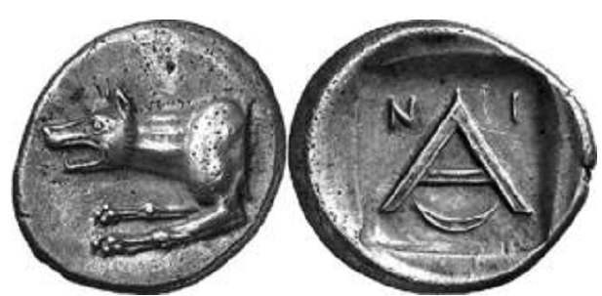

Slide 21
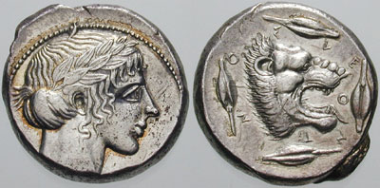
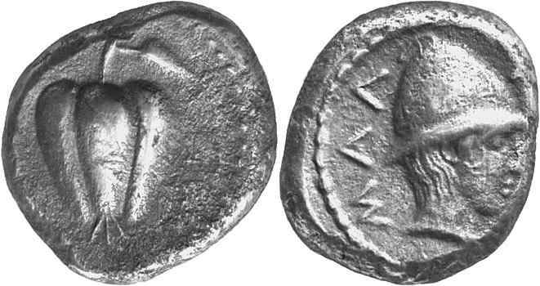
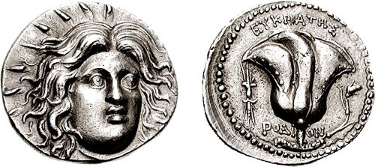

Slide 22
Athény – tetradrachma, 5. stol. pnl, Athéna, sova
Sparta – tetradrachma, 3. stol. pnl, Kleomenés, Apollón
Théby – statér, 5. stol. pnl, boiótský štít, amfora
Korinth – statér, 4. stol., pnl, Pégasos, Athéna
Efesos – tetradrachma, 3. stol. pnl, včela, laň
Mílétos – hemidrachma, 3. stol. pnl, Apollón, lev
Olympia – statér, 5. stol. pnl, orel, Níké
Syrákúsy – tetradrachma, 5. stol. pnl, čtyřspřeží, Arethúsa
Argos – triobolos, 4. stol. pnl, vlk, alfa
Knóssos – 3. stol. pnl, Európa na býku, labyrinth
Aigína – statér, 5. stol. pnl, pozemní želva, dělený čtverec
Selínús – didrachma, 5. stol. pnl, celer, dělený čtverec
Mélos – statér, 5. stol. pnl, granátové jablko, hlava muže
Leontíny – tetradrachma, 5. stol. pnl, Apollón, lev, obilí
Rhodos – tetradrachma, 3. stol. pnl, hlava Hélia, růže

Slide 23
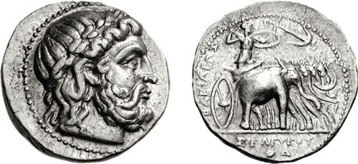
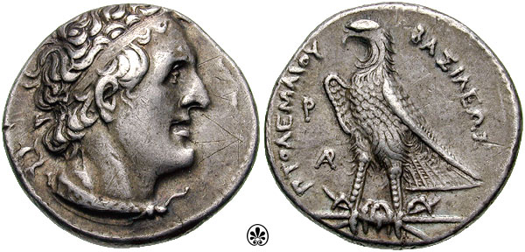
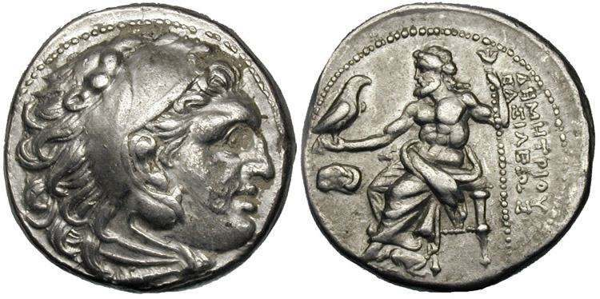

Slide 24
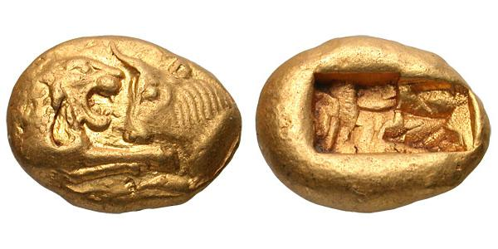
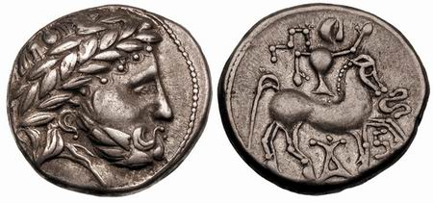
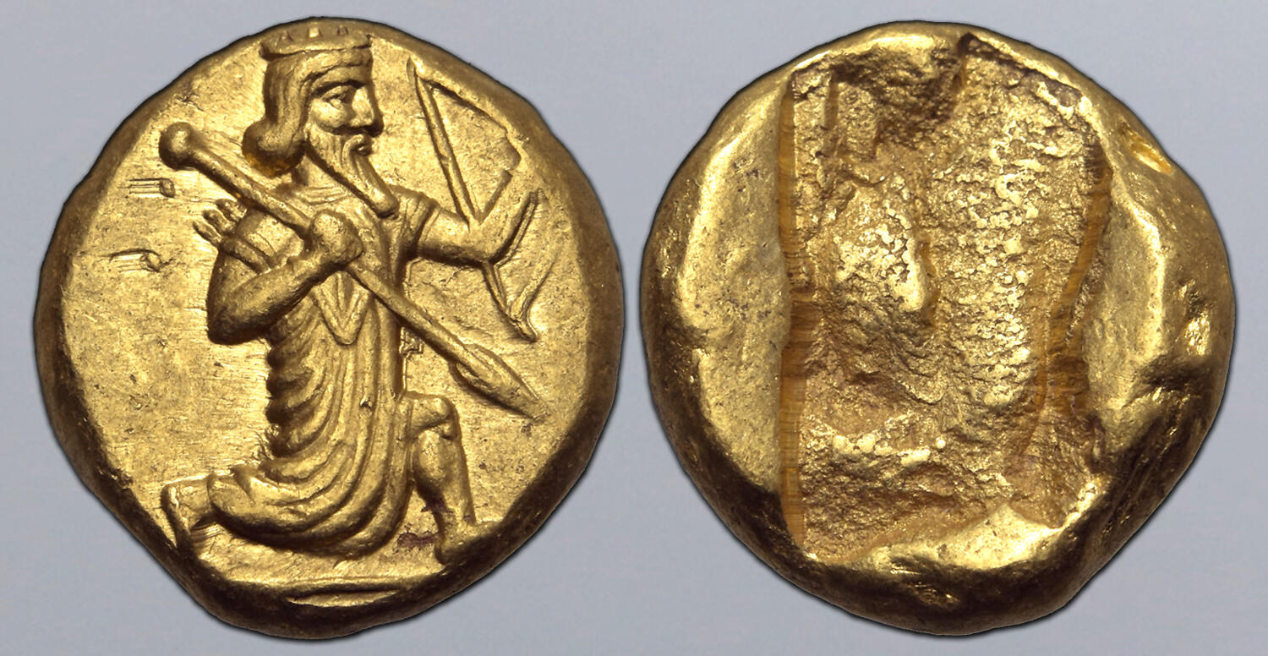
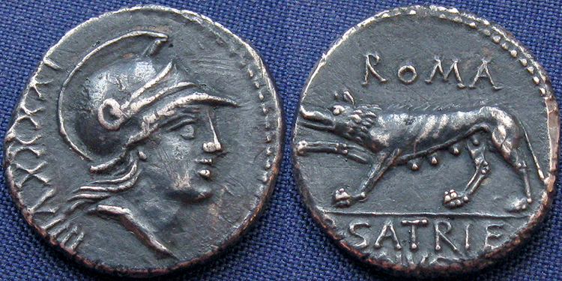
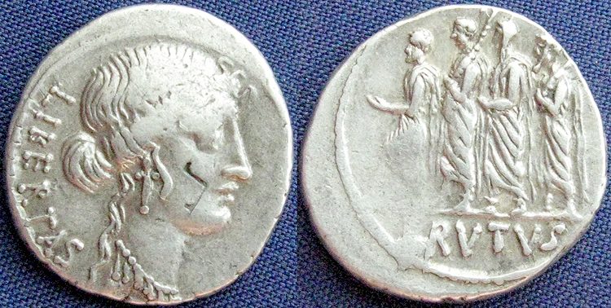

Slide 25
Alexandr III. – tetradrachma, 4. stol. pnl, Héraklés, sedící Zeus, Alexandra
Egypt – tetradrachma, 3. stol. pnl, Ptolemaios I., orel s bleskem v pařátech
Seleukeia – tetradrachma, 3. stol. pnl, (Seleukos I.), Zeus, slon, kotva
Makedonie – tetradrachma, 3. stol. pnl, (Démétrios I.), Héraklés, sedící Zeus
Lýdie – statér, 6. stol. pnl, (Kroisos), lev a býk, čtverec
Persie – statér, 5. stol. pnl, lukostřelec
Kartágo – statér, 3. stol. pnl, Tanit, kůň
Keltové – tetradrachma, 2. stol. pnl, Zeus, keltský jezdec
Řím – denarius, 1. stol. pnl, Mars, vlčice
Řím – denarius, 1. stol. pnl, Libertas, M. Junius Brutus a 2 liktoři

Slide 26
Literatura
McHugh, M. (2017). The Ancient Greek Farmstead. Oxford; Philadelphia: Oxbow Books.
Isager, S. & Skydsgaard, J.E. (1992). Ancient Greek Agriculture: An Introduction. New York: Routledge.
Kron, G. (2015). Agriculture. In J. Wilkins & R. Nadeau (Eds.). A companion to food in the ancient world (pp. 160–172). Malden, MA: Wiley.
Margaritis, E. & M. K. Jones. (2008). Greek and Roman agriculture. In J. P. Oleson (Ed). The Oxford handbook of engineering and technology in the classical world (pp. 158–174). Oxford and New York: Oxford Univ. Press.
Kitchell, K.F., Jr. (2016). Animal Husbandry. In G.L. Irby (Ed.). A Companion to Science, Technology, and Medicine in Ancient Greece and Rome (pp. 533–549). New York: Blackwell.
Morley, N. (2007). Trade in Classical Antiquity. Cambridge: Cambridge University Press.

